Slide 1
Reha
Решение для дистанционного контроля физической реабилитации пациентов

Slide 2
Возможность получать протоколы физической реабилитации зарубежных специалистов
Reha

Slide 3
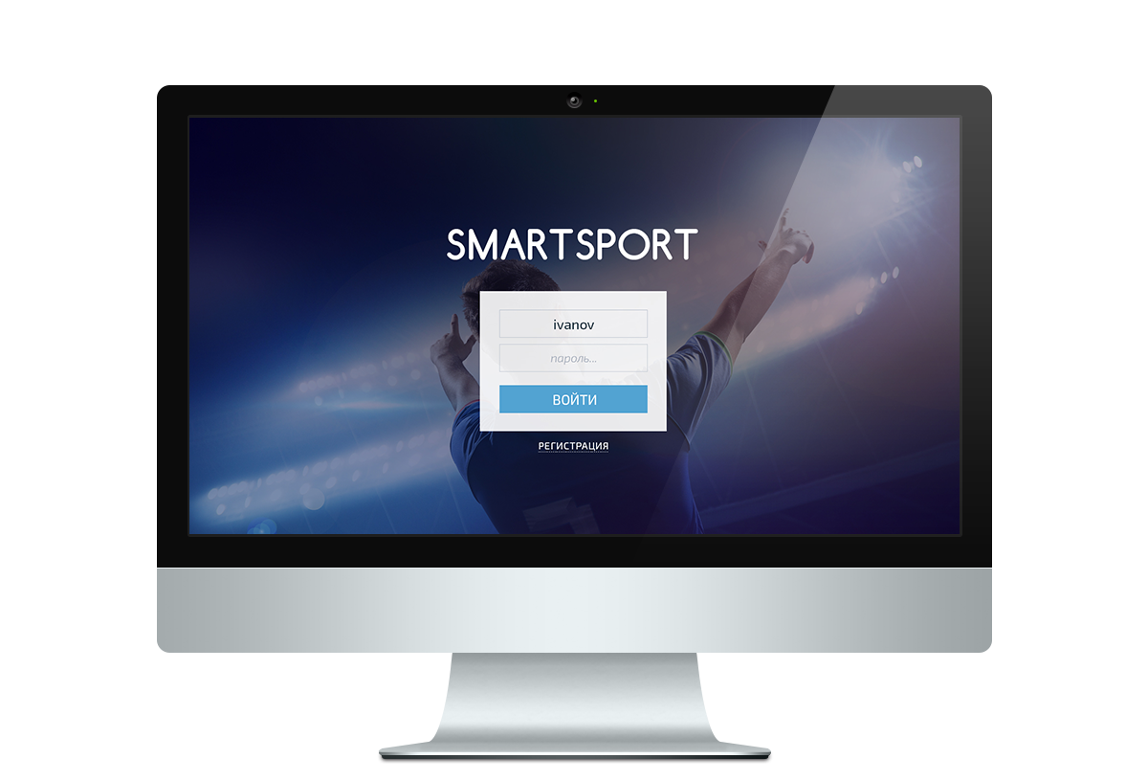
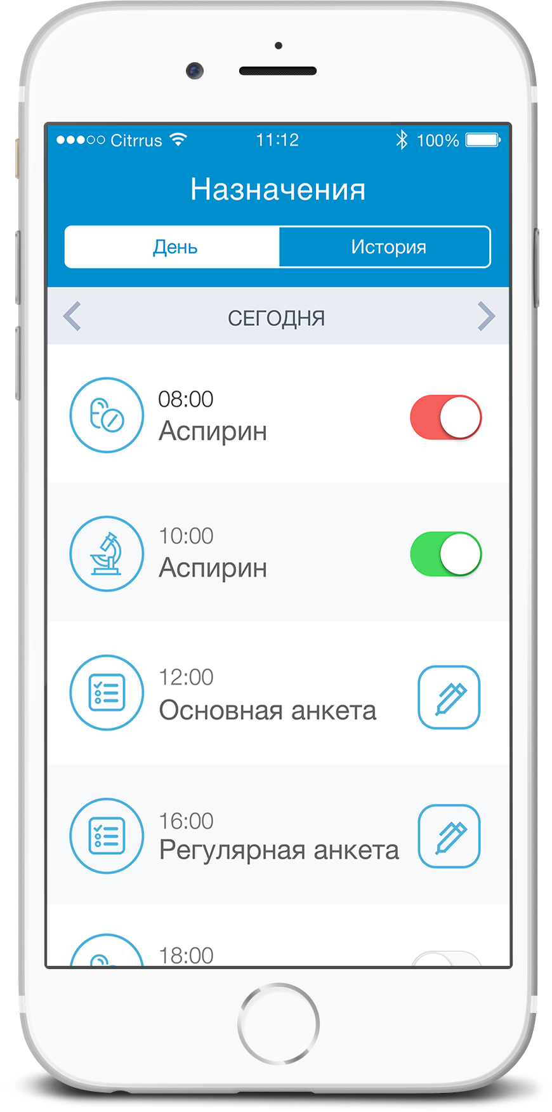
Reha — уникальная платформа для непрерывного общения «врач-пациент» и контроля восстановительного процесса online
Поддержка видео-сервиса
Консолидированная и структурированная информация
Данные здоровья пациента
Рекомендации специалиста
Рекомендации специалиста
Рабочее место пациента
Reha server
Рабочее место специалиста
Обмен медицинскими документами
Возможность связи по системе коротких сообщений
Видеоконсультации специалистов
Настраиваемая система оповещения
Создание индивидуальных планов реабилитации
Экспертное мнение зарубежных специалистов
Интеллектуальная база упражнений
Возможность создать критерии восстановления с учетом реабилитационного потенциала

Slide 4
Функционал платформы Reha
Персонализация
Хранение полной медицинской истории
Экспертные протоколы восстановления по анатомическим областям
Умный календарь с системой оповещения
Полностью интегрированный видео модуль
Пополняемая интеллектуальная база упражнений

Slide 5
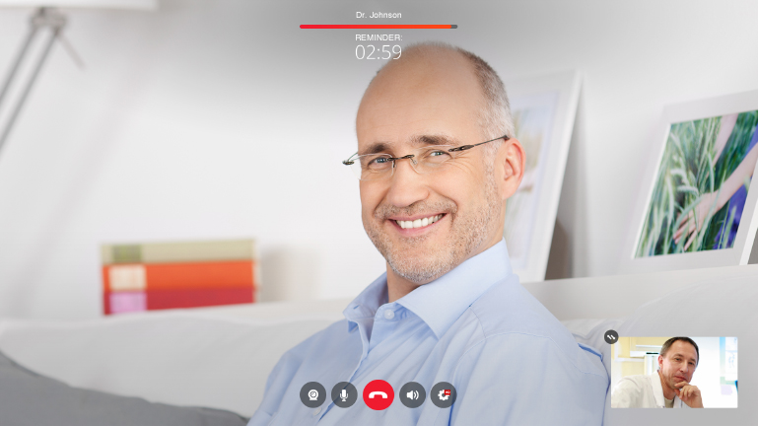
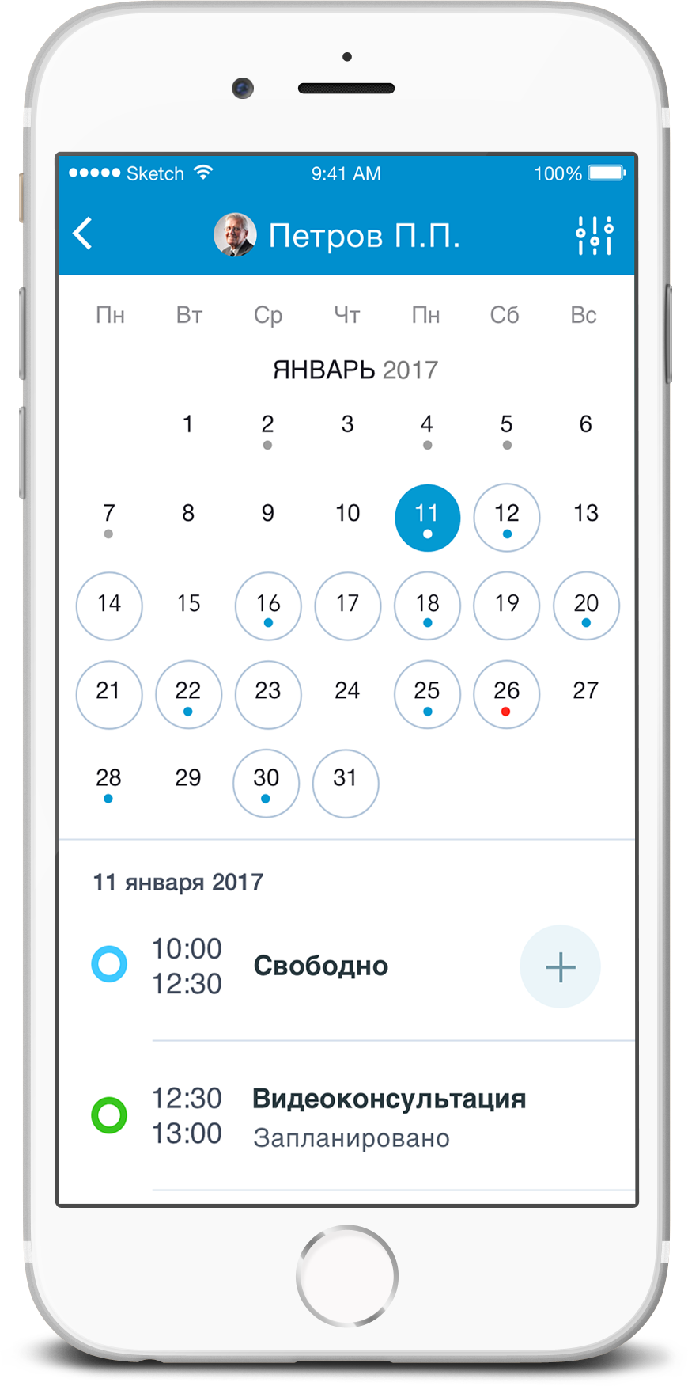
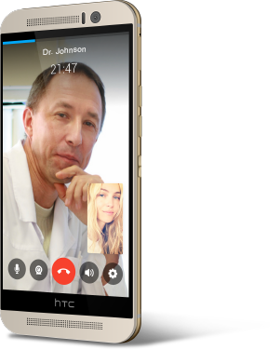
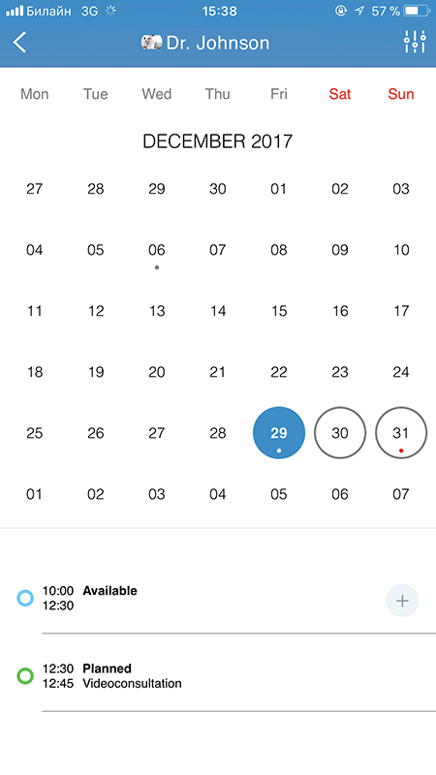
Reha – новаторские идеи платформы
Интегрированный видео модуль:
Удаленный контроль за поздними стадиями реабилитации и протоколами «На дому»
Создание видеоконференций с участием хирурга, реабилитолога и заинтересованного специалиста

Slide 6
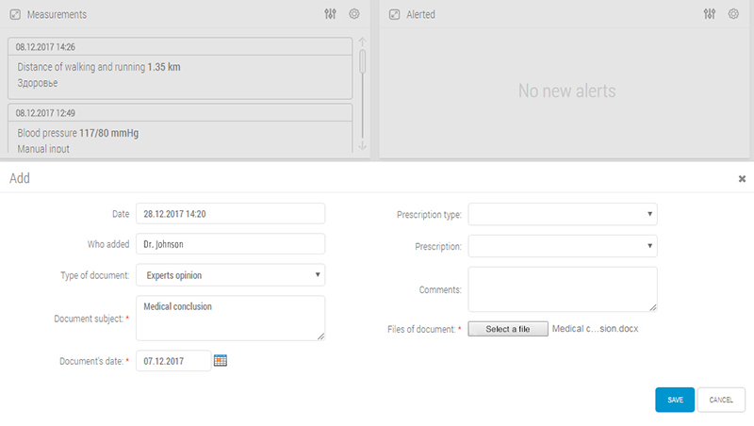
Reha – новаторские идеи платформы
Онлайн база хранения всей необходимой медицинской документации в одном месте:
Заключения медицинских специалистов
Хранение и визуализация рентген-радиологических и других диагностических методов (в том числе МРТ, КТ)
Результаты по каждому этапу реабилитации, с возможностью визуализации результатов прироста необходимой функции

Slide 7
Решение для профессионального спорта
Включение медицинского персонала команды в процесс восстановления под контролем иностранных специалистов
Полная и доступная информация о состоянии здоровья спортсмена, возможность выгружать весь дата-сет для предоставления руководству спортивной организации
Разработка четких планов восстановления со сроками планируемого ввода спортсмена в тренировочный и соревновательный процесс
Точная визуализация результата
Возможность работы на превентивность травматизма

Slide 8
Способы получения доступа к сервису Reha
SaaS
(облачная версия)
Отсутствие эксплуатационных затрат на установку, обновление и техническое обслуживание ПО и серверного оборудования
Ежемесячная стоимость сервиса зависит от количества пользователей
Техническое сопровождение включено в ежемесячный платёж
Upgrade и обновление функционала платформы проводятся максимально быстро и не останавливают работу клиента

Slide 9
СПАСИБО ЗА ВНИМАНИЕ !
129272 Москва, Трифоновский тупик, 3
+7 (495) 787-7040
i@fors.ru
i.fors.ru

